Slide 1
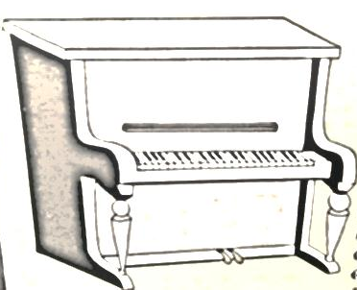
♩
✵
до
ФА
СОЛ
♪
✵
♩
♪
„ МОЈ ДЕДА“
текст и музика:
Мирослава Петров
Сузана Вељковић
ОШ „ Бранко Миљковић“
22.03.2012.год. Ниш
✵
♪
РЕ
МИ

Slide 2
Наставна јединица је предвиђена планом и програмом за Музичку културу у трећем разреду.
У корелацији је са садржајима предмета: Српски језик, Физичко васпитање, Ликовна култура, као и садржајима слободних активности који су део наставног плана и програма за трећи разред.

Slide 3
МОЈ ДЕДА
Текст и музика:
Мирослава Петров
✵
✵
Деда, деда, дедице,
ја ти пружам ручице,
а ти мени осмех свој,
ти си добри деда мој.
✵

Slide 4
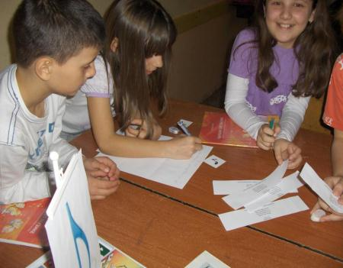
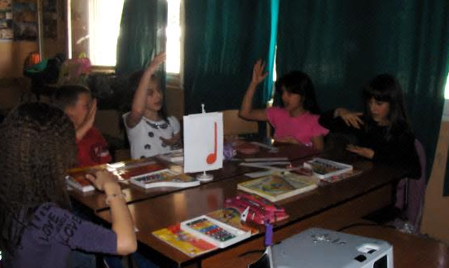
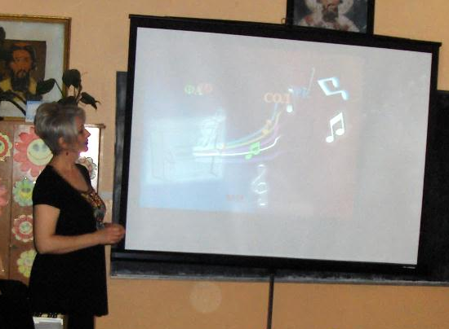
КАРАКТЕРИСТИКЕ ЧАСА :
Примена групног облика рада
Увођење проблемске ситуације ТОН ЛА
Примена индивидуализације преко задатака
на три нивоа тежине
Примена вршњачког учења
Презентовање рада од стране
свих ученика у групи
Коришћење мултимедијалних средстава
Примена методе активног учења
Максимално ангажовање и активност свих ученика,
али и наставника, без имало празног хода.

Slide 5
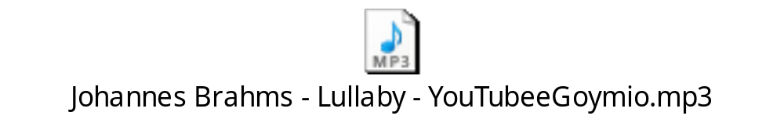
з
,
ОВАКО ЈЕ ЗАПОЧЕО ЧАС
+
М
✵
м
з
к
а
п
у
и
Решење:

Slide 6
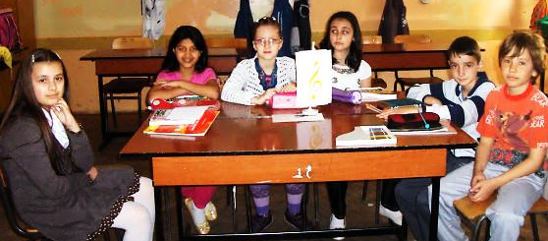
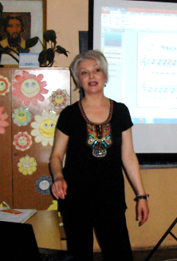
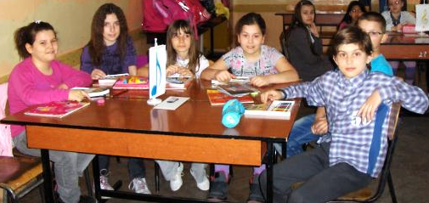
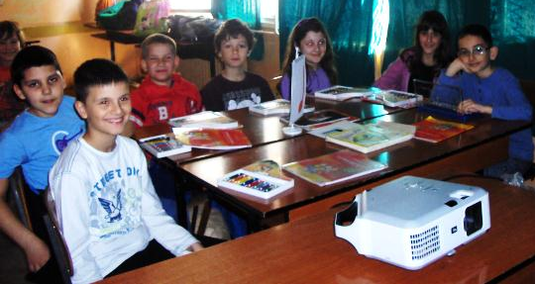
Певање дечије песме
„Кад си срећан“

Slide 7
МОЈ ДЕДА
✵
Текст и музика:
Мирослава Петров
✵
✵

Slide 8
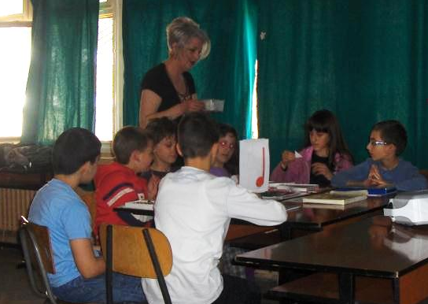
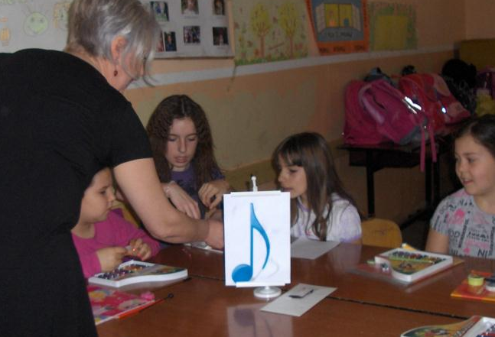
Подела ученика на групе
(око 5 минута)
Ученици извлаче по једну картицу са одређеним симболом на њој (осмина ноте, четвртина ноте и виолински кључ)
Окупљају се око стола на коме се налази картица са истим таквим симболом.

Slide 9
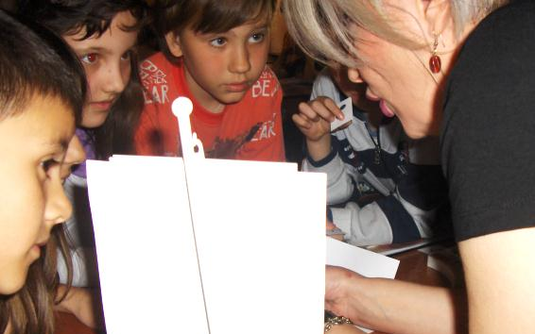
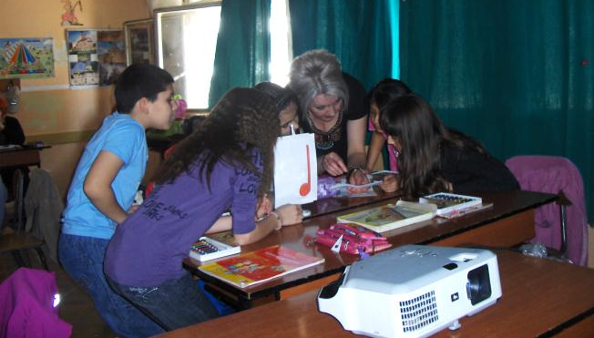
Објашњење задатака који су већ на столовима, једној по једној групи, али тихо, да чланови других група не чују задатке друге две групе

Slide 10
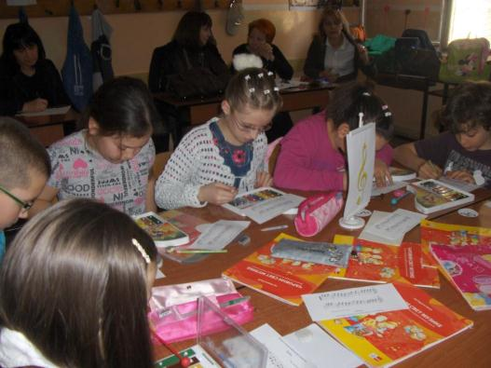
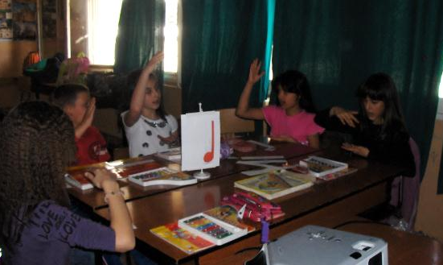
Рад група на задацима око 15 минута.

Slide 11
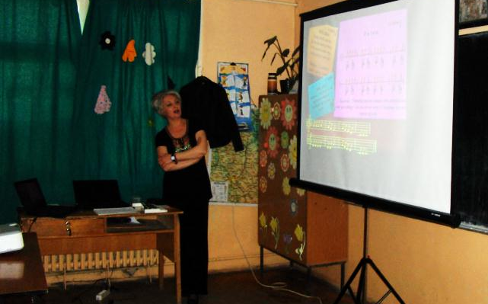
Након упознавања ученика са задацима које су имале групе посебно (задаци су по нивоима тежине), уследила је презентација резултата рада група која се одвијала истим редоследом којим су групе и добијале задатке
(око10 минута).

Slide 12
2. група
Р и т а м
Задатак : Увежбај ритам користећи неутрални слог по избору (ла-ла,та-та) или уз бројање на два (прва-друга).
1. група
МОЈ ДЕДА
Деда, деда, дедице,
ја ти пружам ручице,
а ти мени осмех свој,
ти си добри деда мој.
Задатак : Смислите краћу причу о деди.
♪
♩
♩
♪♪♪♪ ♪♪ ♪♪♪♪ ♪♪
2
4
♩
☟
☝
☟
☝
☟
☝
☟
☝
♩
♪♪♪♪ ♪♪ ♪♪♪♪ ♪♪
♩
3. група
МОЈ ДЕДА
Задатак : Потруди се да научиш свирање мелодије ове нежне песме.
☟
☝
☟
☝
☟
☝
☟
☝
2
4
♪♪♪
♪
♪
♪
♪
♩
♪
♪
♪
♪♪
♩
♩
♪
♪
♪♪♪♪
♪♪
♪
♪
♪♪
♩

Slide 13
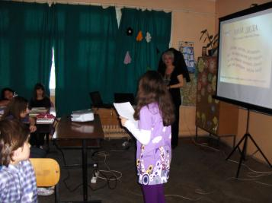
♪
Прву групу чинили су ученици који имају потешкоће у раду и савладавању музичке писмености.
1. група
МОЈ ДЕДА
Текст и музика : Мирослава Петров
Деда, деда, дедице,
ја ти пружам ручице,
а ти мени осмех свој,
ти си добри деда мој.
Задатак: Смислите краћу причу о деди (поруке деди) .

Slide 14
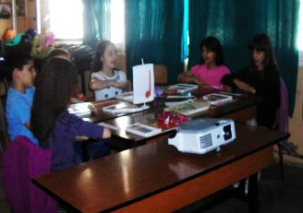
Другу групу чинили су ученици који немају проблема са ритмичким извођењем, али им је за
учење свирања
потребно више времена.
♩
2. група
Ритам
♪
♪
♪
♪
♪
♪
♩
♪
♪
♪
♪
♪
♪
♩
2
4
☟
☝
☟
☝
☟
☝
☟
☝
♪
♪
♪
♪
♪
♪
♩
♪
♪
♪
♪
♪
♪
♩
☟
☝
☟
☝
☟
☝
☟
☝
Задатак : Увежбај ритам користећи неутрални слог по избору (ла-ла,та-та) или уз бројање на два (прва-друга).

Slide 15
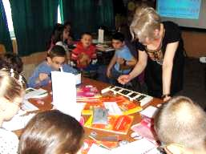
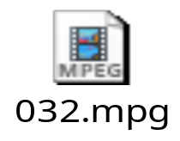
Трећу групу чинили су ученици који лако савладавају нотни запис и учење мелодије, чак и када се пред њих постави проблем, који се у овом случају састојао у тону који није у плану да се обради ове школске године
(тон ЛА).
МОЈ ДЕДА
3. група
Текст и музика:
М. Петров
2
4
♪
♪
♪
♪
♪
♪
♪
♪
♩
♪
♪
♪
♪
♩
♩
♪
♪
♪
♪
♪
♪
♪
♪
♪
♪
♪
♪
♩
Задатак : Потруди се да научиш свирање мелодије ове нежне песме.

Slide 16
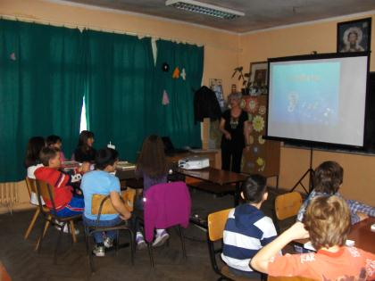
Слушање мелодије песме „Мој деда“ са CD-a (око 2 минута)
СЛУШАМО

♪
♪
♪
♪
♪
♪
♩
Де - да, де - да, де - ди - це,

Slide 17
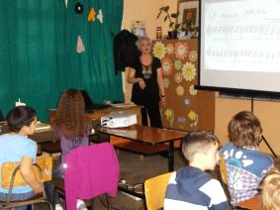
МОЈ ДЕДА
Текст и музика:
М. Петров
♪
♪
♪
♪
♪
♪
♪
2
4
♪
♩
♪
♪
♪
♪
♩

Де - да, де - да, де - ди - це, ја ти пру - жам ру - чи - це,
♩
♪
♪
♪
♪
♪
♪
♪
♪
♪
♪
♪
♪
♩
а ти ме - ни о - смех свој, ти си до – бри де - да мој.
Певање песме од стране свих ученика (око 3 минута)

Slide 19
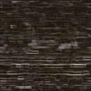
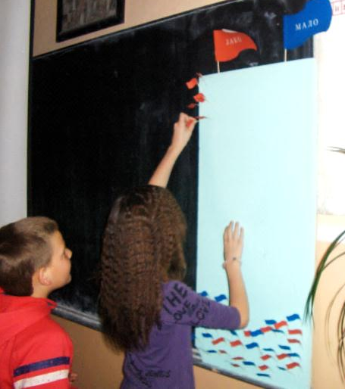
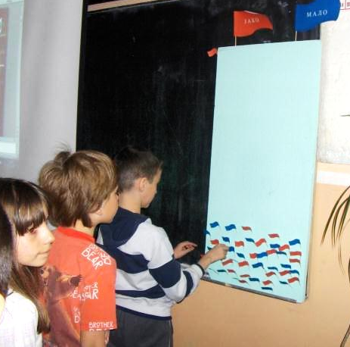
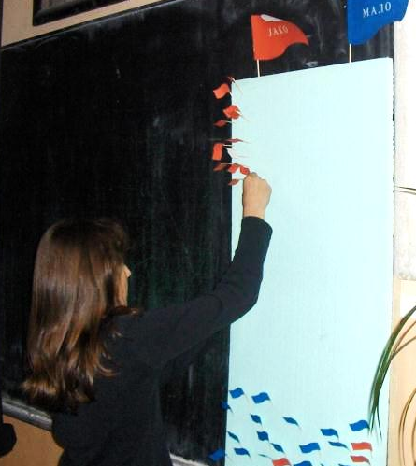
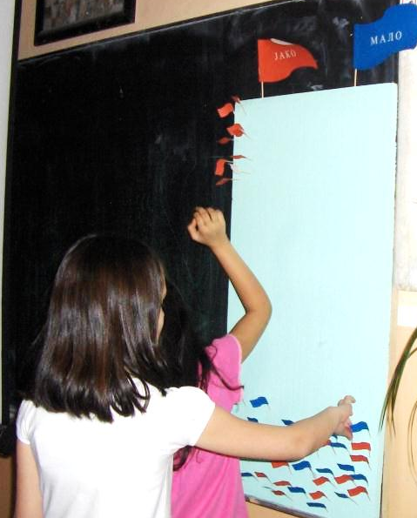
Е
В
А
Л
У
А
Ц
И
Ј
А
Бира се заставица која одговара ставу ученика о одржаном часу на овакав начин и забадају је око исте такве, веће заставице
( око 5 минута).

Slide 20

до
ФА
СОЛ
✵
♩
♪
✵
♩
♪
✵
♪
РЕ
МИ

